Slide 1

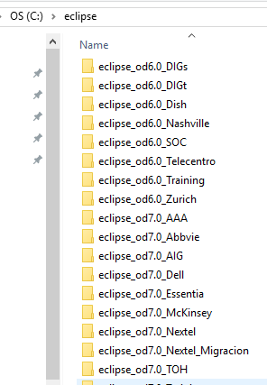


Estructura de Directorios
Eclipse
  Partir siempre de una copia nueva (limpia)
  Se copia en “C:\eclipse\eclipse_<DD/ODversion>_<proyecto>”
  USAR UN ECLIPSE DIFERENTE PARA CADA PROYECTO
  Ejemplos:
    C:\eclipse\eclipse_od6.0_Zurich
    C:\eclipse\eclipse_od6.0_Dish
    C:\eclipse\eclipse_od7.0_Nextel
  Usar siempre el workspace por defecto
    C:\eclipse\eclipse_<DD/ODversion>_<proyecto\workspace

Slide 2
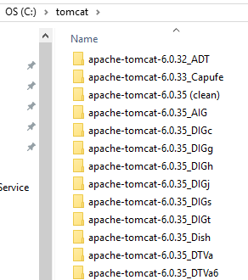
Estructura de Directorios
Tomcat
  Partir siempre de una copia nueva (limpia)
  Se baja de http://tomcat.apache.org
  Se copia en “C:\tomcat\apache-tomcat-<version>_<proyecto>”
  USAR UN TOMCAT DIFERENTE PARA CADA PROYECTO
  Ejemplos:
    C:\tomcat\apache-tomcat-5.5.28_IBM
    C:\tomcat\apache-tomcat-5.5.28_TelecomPymes
    C:\tomcat\apache-tomcat-6.1.33_BancoGalicia

